Slide 1
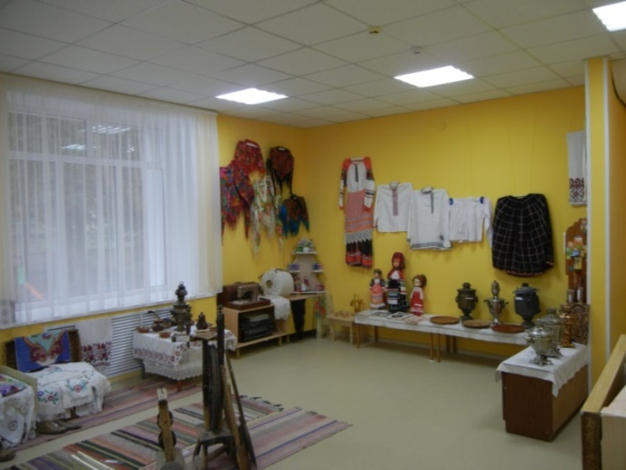
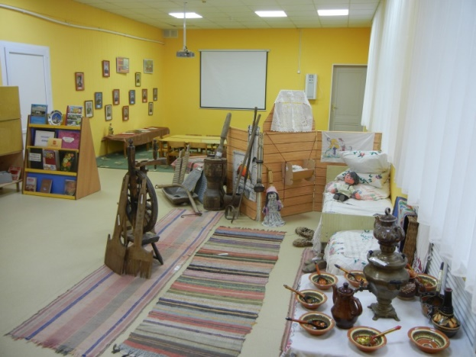
Муниципальное казенное дошкольное образовательное учреждение
Аннинский детский сад № 7
общеразвивающего вида
Школьный музей «Незабудка».
(Воронежская область, Аннинский район, п.г.т. Анна, ул. Энгельса, д.40 г).
Номинация: «Школьный музей: цифровой формат».
Подготовила: руководитель музея:
Кумицкая Елена Викторовна,
Студеникина Ольга Николаевна,
воспитатель ВКК

Slide 2
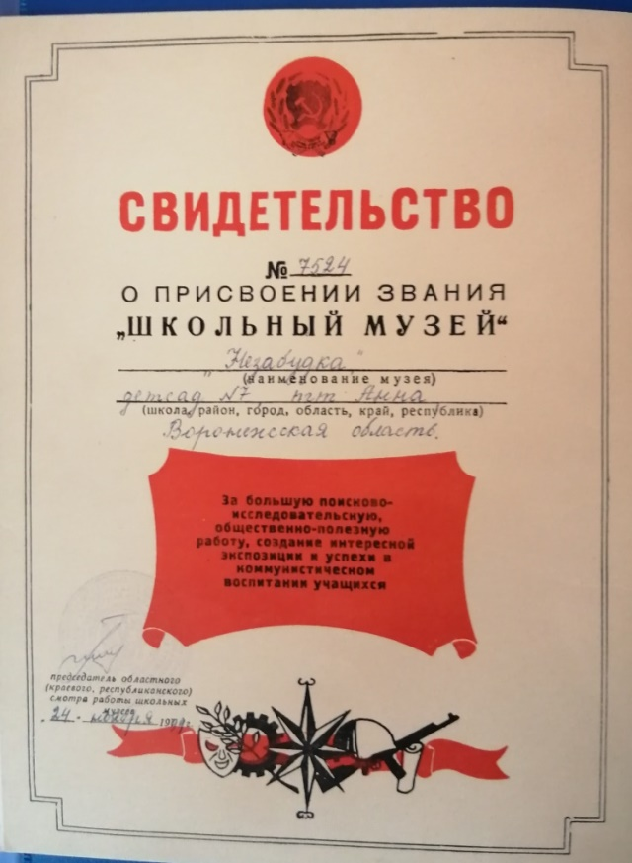
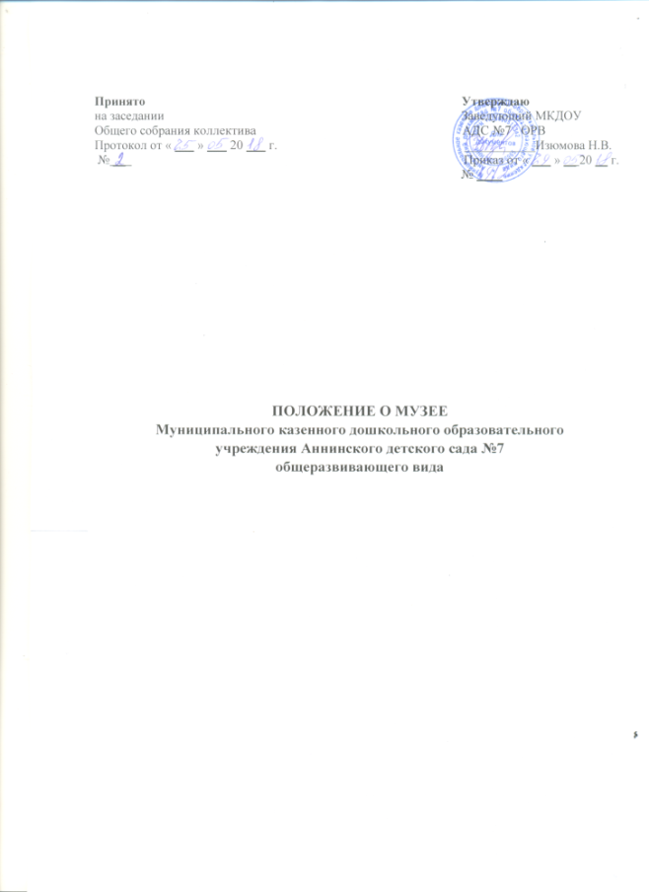
Документы
по
музею

Slide 3
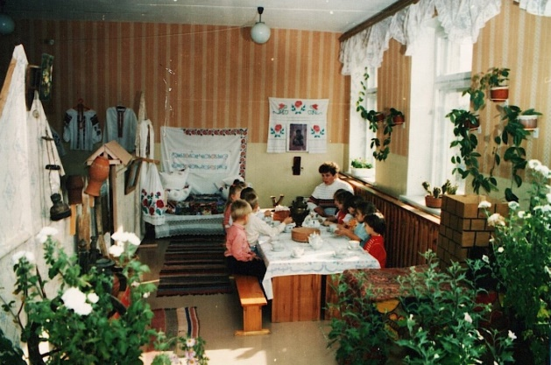
Современный МКДОУ Аннинский детский сад № 7 ОРВ был открыт как Ясли-сад № 7 30 декабря 1987 года по улице Никитина. Возглавила его Степанова Мария Ивановна , компетентный и профессиональный педагог, деятельная и творческая личность. В 1999 году по инициативе заведующей и под ее началом началась работа по сбору коллекции кукол разных лет, предметов быта, изделий земляков - умельцев. Идею создания музея поддержали воспитатели, родители, местное население.
Параллельно сбору экспонатов для музея создается "зимний сад" и "малая картинная галерея« из репродукций известных художников и работ сотрудников детского сада. Коллектив детского сада стремился сделать свое здание привлекательным и очень интересным, как для населения, так и для воспитанников.
Идея реализовалась дружно и быстро - 24 ноября 1999 года музей был паспортизирован как этнографический музей "Незабудка". После переезда учреждения в 2001 году по новому адресу музей "Незабудка" сохранился, но уже в новом виде. К сожалению, для музея не было отдельного помещения и местом для выставки экспонатов служили стены в фойе и коридоре. В настоящее время музей занимает групповую комнату.
Музей создает в учреждении особую среду для творческого развития и соприкосновения с историей и культурой малой родины, ее обычаями, традициями, ремёслами и промыслами.
Почти два десятка лет музеем руководила Малявина Вера Николаевна, воспитатель высшей категории. с 2017 года руководила Хаустова Светлана Викторовна, а с января 2022 года руководит музеем Кумицкая Елена Викторовна, воспитатель высшей квалификационной категории. Коллектив по-прежнему использует найденный много лет назад ключик, который в течение многих лет помогает открыть заветную дверь к душам детей: их интересам, желаниям, фантазиям.
Музейная педагогика создает условия погружения личности в специально организованную предметно- пространственную среду, формирует творческую личность, способную заинтересованно воспринимать культурное наследие и сознавать свою ответственность не только за его сохранение, но и за приумнажение и передачу этого наследия другим поколениям.

Slide 4
Направления деятельности
Пополнение фонда музея, изучение истории семей воспитанников и налаживания связи с ними.
Создание временных экспозиций и выставок в с целью популяризации музея.
Укрепление связей со школьными и краеведческими музеями.
Руководитель: Кумицкая Елена Викторовна
Цель:
Приобщение детей к истокам отечественной народной культуры, формирование духовных и нравственных качеств у подрастающего поколения.
Задачи:
Знакомить детей с элементами материальной культуры, включающей в себя: знакомство с поселениями, жилищем, предметами быта, орудиями труда;
Прививать интерес к духовной культуре разных народов через обычаи, обряды, праздники;
Формировать общечеловеческие нравственные качества, правила общения между людьми внутри этноса и вне его;
Воспитывать свободную и творческую личность, осознающую свои корни, национальные истоки и способную ориентироваться в современном мире.

Slide 5
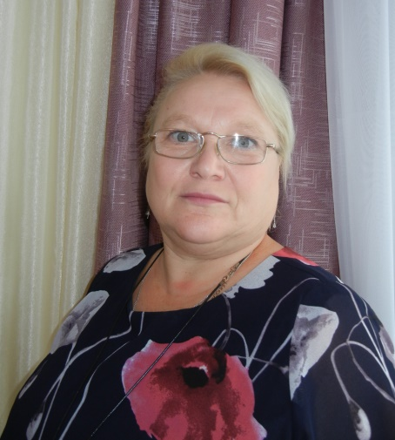
Родилась 6 марта 1973 года, в поселке Анна Воронежской области. После окончания школы в 1991 году поступила в Борисоглебское педагогическое училище, окончила в 1994 году.
С 1991 года работает в МКДОУ Аннинский детский сад №7 ОРВ по специальности воспитатель. Имеет высшую квалификационную категорию .
С января 2022 года совмещает должность воспитателя с должностью руководителя школьного музея.
Имеет грамоты:
Почетная грамота администрации Аннинского района Воронежской области , от 04 октября 2004 года;
Почетная грамота отдела образования, администрации Аннинского муниципального района Воронежской области приказ № 104 от 30.09.2013 года;
Почетная грамота департамента образования, науки и молодежи политики Воронежской области, от 23 июня 2016 года № 116-л/с.
Кумицкая Елена Викторовна,
руководитель школьного музея «Незабудка»

Slide 6
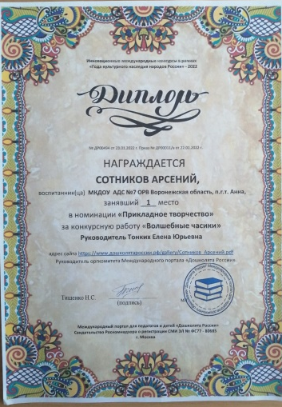
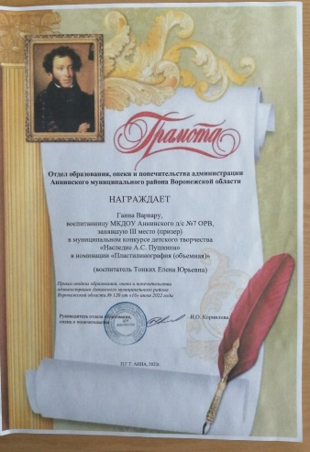
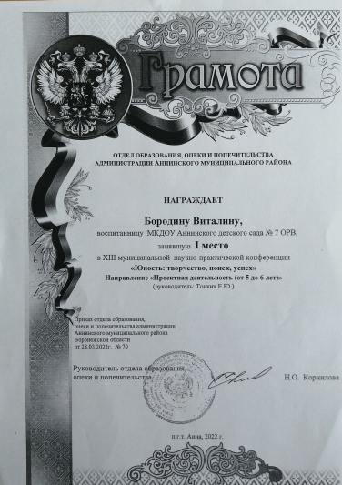
Наш музей «Незабудка рассчитан на детей дошкольного возраста. Дети - будущее нашего общества. И радует тот факт, что дети нашего сада учувствуют в мероприятиях разного уровня и занимают призовые места.
Достижения детей
Сотников Арсений, 6 лет. Посещает детский сад с 1 года. 10 месяцев. Воспитанием ребенка занимаются мама и бабушка. Любит учувствовать в разных конкурсах и мероприятиях.
Гаина Варвара, 5 лет. Посещает детский сад с 1 года и 5 месяцев. Воспитанием ребенка занимаются мама и папа. В семье уделяется достаточное внимание воспитанию и обучению ребенка. Проявляет инициативу, с удовольствием учувствует в жизни детского сада, занимает призовые места в различных конкурсах
Бородина Виталина, 6 лет. Посещает детский сад с 4 года и 5 месяцев. Воспитанием занимаются мама и папа. Ребенок отмечается высоким уровнем познавательной активности. С удовольствием принимает участия в различных конкурсах и занимает призовые места.

Slide 7
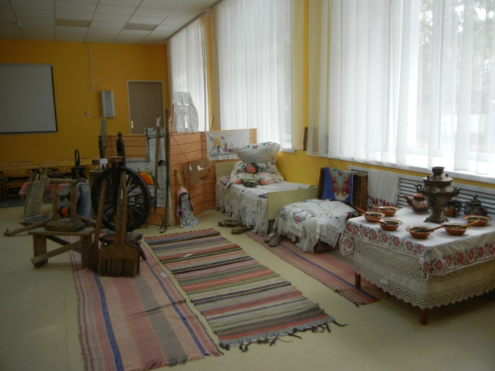
Экспозиция
«Русская изба»
В музее представлена интересная и уникальная экспозиция «Русская изба», которая содержит предметы крестьянского быта и обихода.
Лампада, макет русской печи, кровать, лоскутное покрывало, наволочки, занавески, полотенца, сундук, самовары, прялка, ступа, толкач, махотки, рубель, утюги, рогач, кочерга, глиняные миски и кувшины, деревянные миски и ложки, коромысло, лапти
Раздел экспозиции «Русская изба» знакомит с устройством старинной избы начала ХХ века. Здесь представлены две её части: «Красный угол» и «Бабий кут». «Красный угол» считался обязательной и священной частью убранства любой русской избы. Он располагался по диагонали от печи, кроме иконы, божественных книг, здесь хранились рушники. В разделе мы видим икону «Рождество Христово» и лампаду, а так же стол - необходимую часть красного угла, где собирались всей семьёй для приёма пищи и для решения важных вопросов наши предки, стол же считался неким алтарем, на котором всегда находился хлеб: "Хлеб на стол, так стол престол, а хлеба ни куска – так и стол доска".

Slide 8
Стол убран домотканой вышитой скатертью, на нём символ достатка самовар. Здесь мы видим нарядно убранную подзорами, лоскутным одеялом, подушками в вышитых наволочках кровать.
Невдалеке расположена прялка, подушка с коклюшками для кружевоплетения, рубель, гребни для расчесывания шерсти и льна, а также плетеный короб для хранения материалов и изделий женского труда. На полу образцы ткачества – домотканые половики. Печь по правилам располагалась слева или справа от двери и являлась главным элементом жилища. Отсутствие печи говорило о непригодности строения для жизни. Благодаря ей в помещении было тепло, в ней готовили пищу, на ней спали, согревались в холодное время года. С печью в старину было связано много поверий: считали, что это любимое местом отдыха домового, туда бросали первые молочные зубы ребёнка, приговаривая: "Мышка, я тебе отдаю репяной, а ты мне дай костяной!" Так называемый "бабий кут" или женский угол располагался за каждой печкой, это было место исключительно женское, куда мужчины входить не имели права. В музее "Незабудка" он представлен кухонной утварью и посудой, а также орудиями женского труда: это утюги, ступа, посуда, рогач, кочерга.

Slide 9
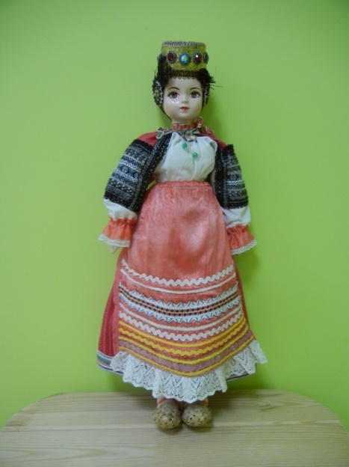
Гордостью нашего музея «Незабудка», являются: прялка, зольная кукла, коклюшки с бобином. Зольная кукла мастерицы Щербининой Пелагеи Осиповны из с Шубное Острогожского района и кукла ручной работы подарена Оржик Натальей Ивановной, работа выполнена в 2014 году: сшита из трикотажного полотна и набита внутри ватой. С целью создания костюма для куклы Оржик Н.И. провела работу по изучению истории русского народного костюма различных губерний начала XX века. Женский костюм на кукле Воронежской губернии включал в себя головной убор – представлен «сорокой», расшитую рубаху - шилась до пояса из домотканой холстины, позже из покупной ткани. Эта часть одежды во многих местах называлась «Станушкой», поневу – это юбка с черными клетками – «черноглазка», размер клетки на поневе указывал, много ли или мало земли имеют крестьяне на селе, передник носили девушки и женщины в комплекте с поневой, пояс – покромку, на ногах лапти, надетые на онучи. В Воронежском костюме присутствуют три цвета: белый – связан со светом, ощущением легкости, олицетворяет благородство, красный – считался праздничным. Цвет плодородия, света, долголетия, черный – цвет земли и покоя – один из самых любимых в Воронежской губернии. Кукла используется в качестве наглядности для проведения образовательной деятельности. Ребята с интересом рассматривают экспонат. Особенностью музея является то, что каждый экспонат доступен ребенку. Он может его не только рассматривать, но и потрогать, потому что дошкольнику свойственно познавать мир посредством органов чувств
Зольная кукла в национальном костюме Воронежской губернии

Slide 10
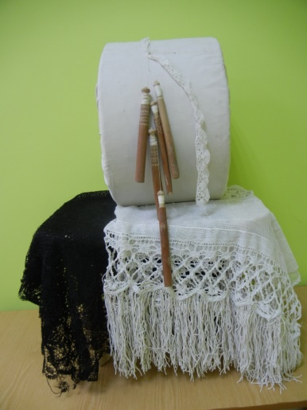
Вологодские кружева знают во всём мире – это один из видов русского кружева, плетёного на коклюшках. Они неоднократно получали на различных международных выставках высшие награды.
Кружево зародилось в Европе, а в первой четверти XIX в. оно уже существовало на Вологодской земле как промысел. Кружево плетётся на коклюшках (деревянных палочках). Коклю́шка – деревянная катушка с ручкой, на которую наматываются нитки для плетения кружева. Верхняя утолщённая часть коклюшки называется головкой коклюшки, затем идёт шейка-катушка и ручка. Плетение на коклюшках также называют «подушечным кружевом».
Коклюшки могут быть изготовлены из дерева, пластмасс, слоновой кости, но чаще всего они всё-таки деревянные (из берёзы, клёна, бука, ясеня, рябины, яблони и других пород дерева), должны быть гладкими, твёрдыми, прочными и устойчивыми к образованию заусенцев. Размер, форма и вес коклюшек зависят от техники плетения, используемых нитей, а также индивидуальных предпочтений кружевницы.
Куфтырь (набитый соломой матерчатый барабан) укрепляют на специальной подставке, предварительно обернув бумажным сколком. Именно в нём и хранится секрет мастерицы – неповторимый рисунок. Вставляя в дырочки на сколке булавки и перекидывая коклюшки, плетея переплетает нити в кружево.
И на нашей Воронежской земле были мастерицы (наши бабушки и прабабушки), которые владели искусством плетения этих кружев.
Бобин с коклюшками, косынки с кружевные черная и белая ХХ в. ( коклюшечная вязка по мотивам Вологды)

Slide 11
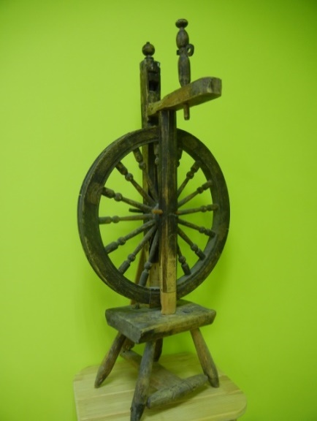
Про историю прялки пишут во многих литературных и Интернет- источниках. Нам было интересно узнать о развитии прядильного мастерства из первых рук, от самих мастериц. На Руси прялки делали из клёна, осины, берёзы и липы
Издревле наши предки использовали прялку для прядения шерсти. Она была обязательным предметом быта в крестьянской семье. Рукодельницам нужно было хорошо потрудиться, прежде чем шерсть, лен или хлопок превратятся в прядильное волокно. Из пряжи вязали теплые вещи, ткали полотна, ковры, шили одежду. В народе говорили: «Не ленись прясть, хорошо оденешься», «Какова пряха, такова на ней и рубаха», «Не напрядешь зимою, нечего будет ткать летом» . В течение многих веков прядение было одним из важнейших занятий для женщины, менялся только внешний вид прялки. Самым простым приспособлением для производства пряжи была ручная прялка. Она состояла из веретена, пряслицы и палки с развилкой. Прялку использовали для прядения: «Подготовленную кудель (комочек шерсти или льна) нужно прикрепить к воткнутой палке с развилкой. Вытягивая пучок волокон из кудели, присоединяем его к веретену и пряслице. Пряслица – это камешек с дырочкой посередине, насаживается на веретено и служит в качестве груза, для усиления вращения веретена. Веретено, вместе с прикрученной к нему нити, приводим в быстрое вращение и отпускаем. Вращаясь, оно вытягивает и скручивает нить»
Прялка деревянная, колесо резное, начало ХХ в.

Slide 12
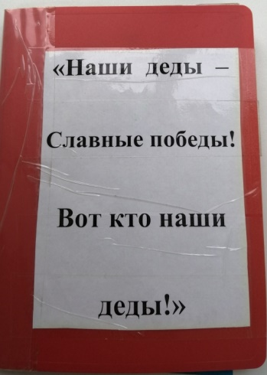
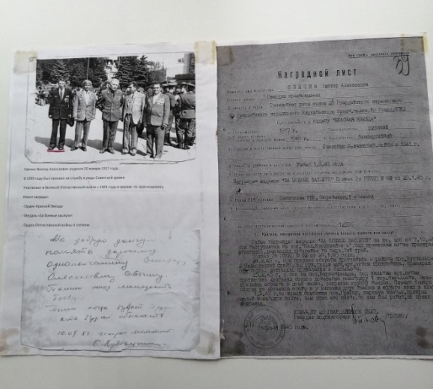
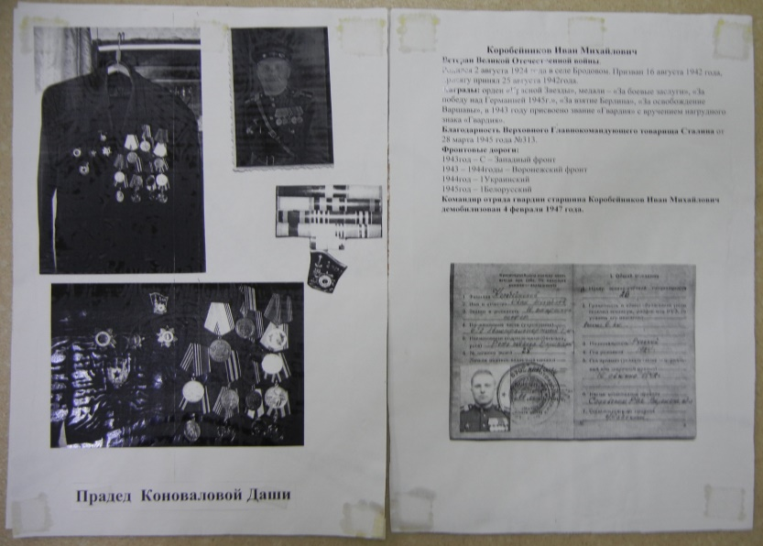
Для тех, кто знает о войне не понаслышке, слово «мир» - волшебное слово. Они-то умеют ценить светлое небо над головой. Для них мир – свобода, бесценное счастье, улыбки детей, радостные лица родных и близких людей, друзей. А мы как-будто забываем то, что забыть нереально."
В России нет семьи, которую война обошла бы стороной. Старшие поколения в каждой семье вспоминают тех, кто остался на полях сражений, и тех, кто после войны налаживал мирную жизнь. Мы поздравляем ветеранов Великой Отечественной, которые живут сегодня, а их становится все меньше: ведь самым молодым солдатам, последнего военного призыва уже далеко за девяносто лет. У многих ветеранов растут не только внуки, но и правнуки.
И так обидно бывает порой, когда в беседах с детьми затрагиваешь тему ВОВ, дети не могут назвать своих прадедушек и прабабушек, принимавших в участие в этой жесточайшей войне. И мы, ( родители , дети) собрали материал о своих дедушках, бабушках, которые воевали. Нельзя забывать! Надо помнить! Вспомним и сохраним память о тех, кто пережил Великую Отечественную Войну!

Slide 13
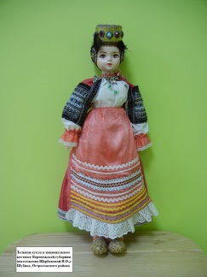
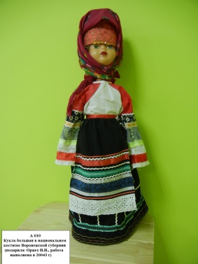
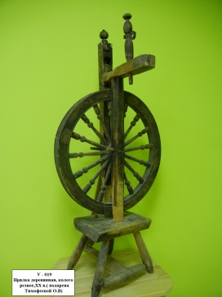
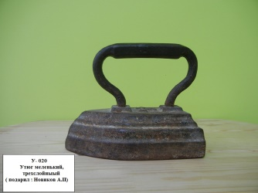
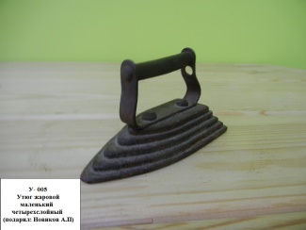
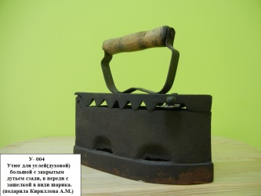
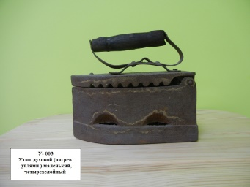
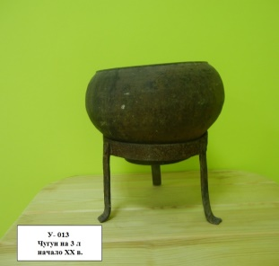
Оцифрованные экспонаты
Основной фонд - 102 единицы хранения , из них оцифровано 20 единиц- 20.4 %. Научно-вспомогательный - 20 единиц хранения, оцифровано 5 единц – 1%. Состав основного фонда: вещественные, изобразительные, письменные, технотронные материалы

Slide 14
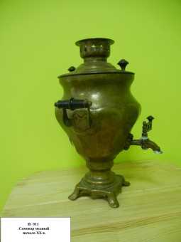
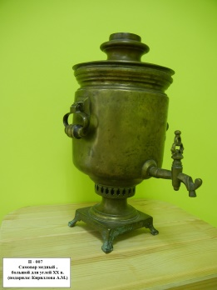
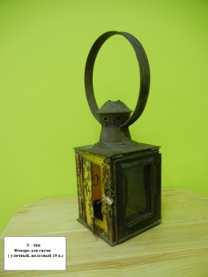
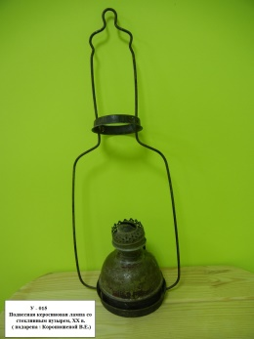
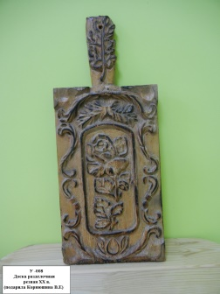
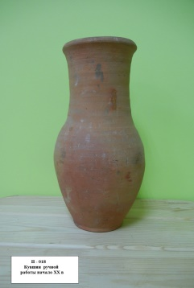
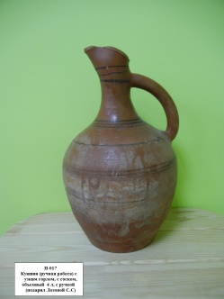
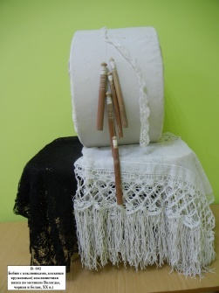
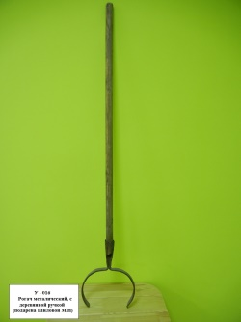
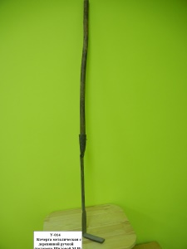
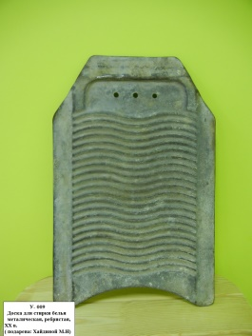
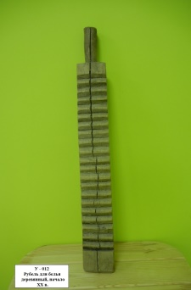

Slide 15
Планы по оцифровке фондов музея «Незабудка»
Российская музейная общественность прекрасно понимает, что музей ХХI века сможет нормально функционировать только при условии широкого внедрения современных средств и методов информатики. Оцифровка делает историческое наследие более доступным . Цифровой музей должен заинтересовать детей. Поэтому мы решили сделать долгосрочный проект по оцифровке экспонатов нашего музея.
План проекта:
1.Теоретический – заполнение паспорта проекта (Январь-май 2023 г);
2.Практитческий – оцифровка музейных предметов, составление электронного каталога (июнь - декабрь 2023 г);
3.Трансляционный - размещение материалов электронного каталога на сайте ДОУ, участие в конкурса разного уровня (2023 - 2024г).

Slide 16
Спасибо за внимание!

